Slide 1
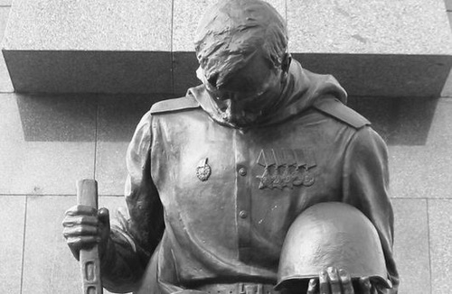
Пам’ятаю подвиг твій, солдате!

Slide 2
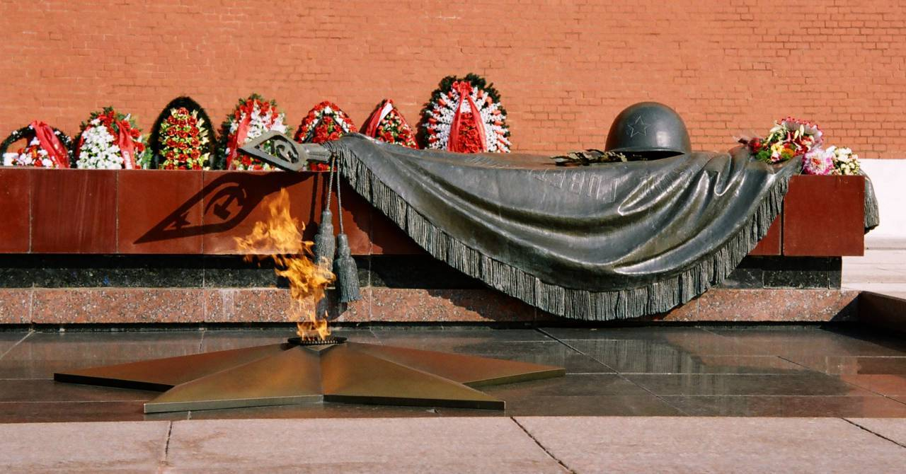
Будь славен День, Коли над світом Сплелись в зеніті торжества Салютні вистраждані, квіти – Веселка післягрозова! Солдат сходив Тяжкі дороги І мир – врятоване дитя – Він до колиски майбуття Підніс у сяйві Перемоги. Будь славен День – Безсмертний рятай, Червонозоряне чоло! Це від твоїх священних латів Світання миру пролягло. Це твій гучний весняний подвиг Пустив пагіння в наших днях Струмить народних звершень шлях - І чути завтрашнього подих. Будь славен День – Побідний День!

Slide 3
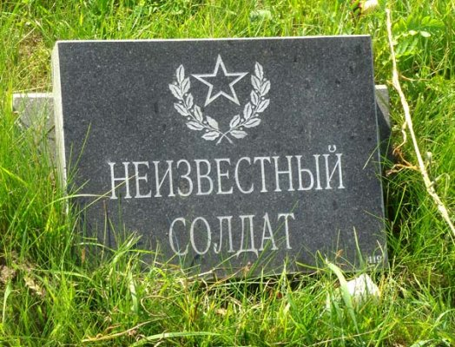
Степом, степом йшли у бій солдати. Степом, степом – обрій затягло. Мати, мати стала коло хати, А навкруг в диму село. Степом, степом розгулись гармати, Степом, степом – клекiт нароста. Степом, степом падають солдати, А навкруг шумлять жита. Степом, степом поросли берізки, Степом, степом сонце розлилось. Степом, степом – встали обеліски, А навкруг розлив колось. Степом, степом – людям жито жати, Степом, степом даль махне крилом. Мати, мати жде свого солдата, А солдат спить вічним сном

Slide 4
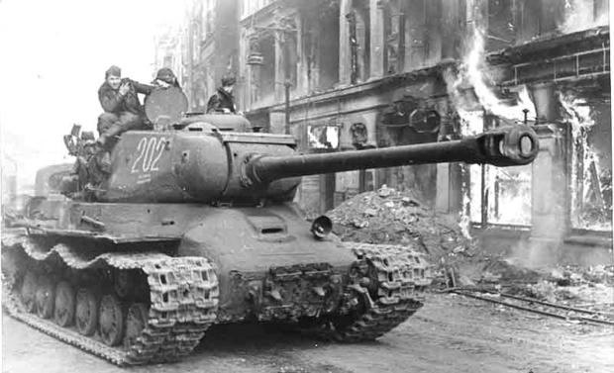
Сніги! Не сніги, а ріллі,
Наорані смертю за мить
І хлопець – одне вугілля –
Біля танка свого лежить.
Руку підняв до неба.
Крик занімів на вустах.
Бо жити б йому ще треба
В незайманих десь містах,
Ще б чути довкола себе
Той гомін прекрасних міст.
Бунтуючи, зняв до неба
Чорний кулак танкіст.
І руки його обгорілі
Не хочуть такого кінця!
І зуби аж сяють білі
На спаленій масці лиця!
Бо то ж недомріяна мрія,
То ж вірність його комусь
Напис на танку біліє: «Жди – я вернусь!».

Slide 5
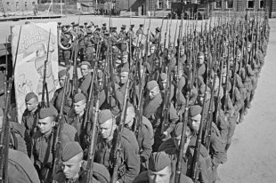
В серпні не брали ми в руки серпи,
Бо руки тримали зброю,
Бо наші достиглі пшеничні степи
Були тоді полем бою.
Нива – по колосу ходять зайці!
Місяць над степом стоїть в караулі.
З боку одного – наші бійці,
З другого ворог – на відстані кулі.

Slide 6
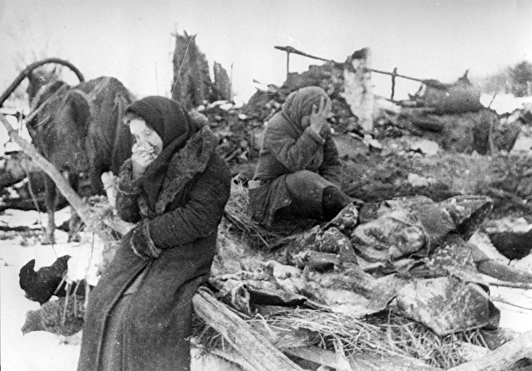
Мій перший вірш написаний в окопі,
на тій сипкій од вибухів стіні,
коли згубило зорі в гороскопі
моє дитинство, вбите на війні.
Лилась пожежі вулканічна лава.
Горіла хата. Ніч здавалась днем.
І захлиналась наша переправа
через Дніпро – водою і вогнем.
Гула земля. Сусідський плакав хлопчик.
Хрестилась баба, і кінчався хліб.
Двигтів отой вузесенький окопчик,
де дві сім'ї тулились кілька діб.
О перший біль тих не дитячих вражень,
який він слід на серці залиша!
Як невимовне віршами не скажеш,
чи не німою зробиться душа?!

Slide 7
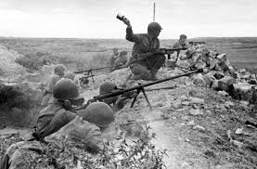
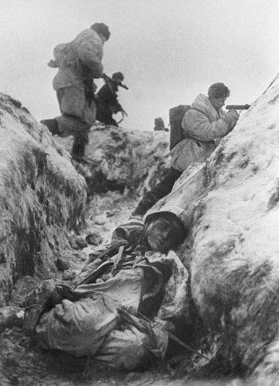
Чи знаєш ти, о краю мій, Що кожною сльозою Ти випікаєш слід страшний, Що в гроб візьму з собою? Чи знаєш ти, о краю мій, Що всі убиті діти Волають у душі моїй: Убивцям відплатити! Чи знаєш ти, о краю мій, Що тьма твоєї ночі У день весняно-голубий Мені кривавить очі? Так хай же я згнию – цвісти Тобі, мій рідний краю! Чи чуєш ти, чи знаєш ти? – І голос: чую! знаю!

Slide 8
Ми пам‘ятаємо!

